Slide 1
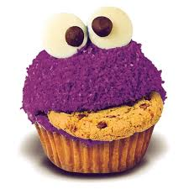
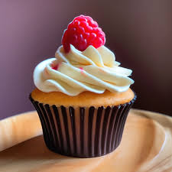
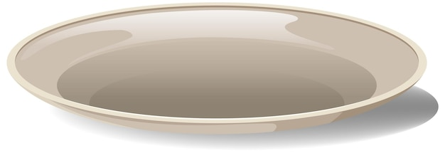
Сьогодні
02.10.2024
Хвилинка каліграфії
2 жовтня
46, 15, 100, 9.

Slide 2
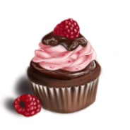
доданок
доданок
сума
сума
доданок
доданок
55+12=67
48+42=90
67-55=
12
90-42=
48

Slide 3
зменшуване
від’ємник
різниця
зменшуване
різниця
від’ємник
від’ємник
різниця
зменшуване
77-24=53
68-13=55
77-53=
22
13+55=
68

Slide 4
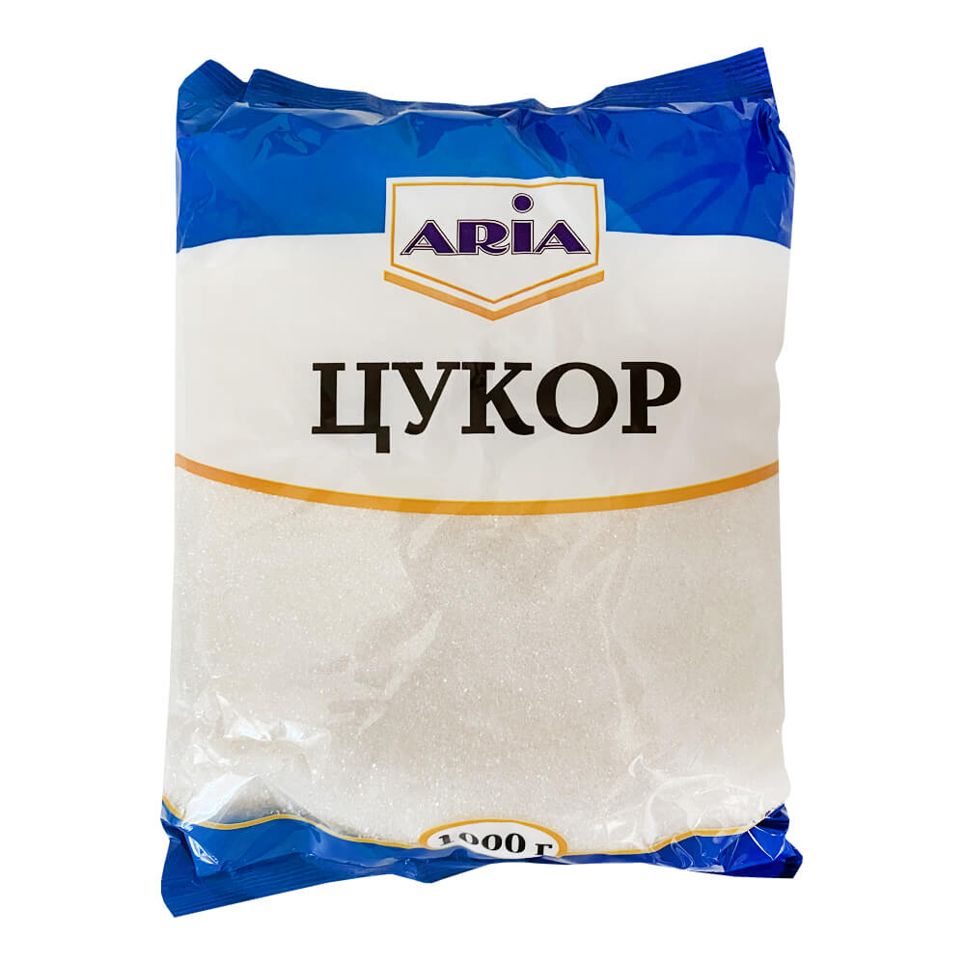
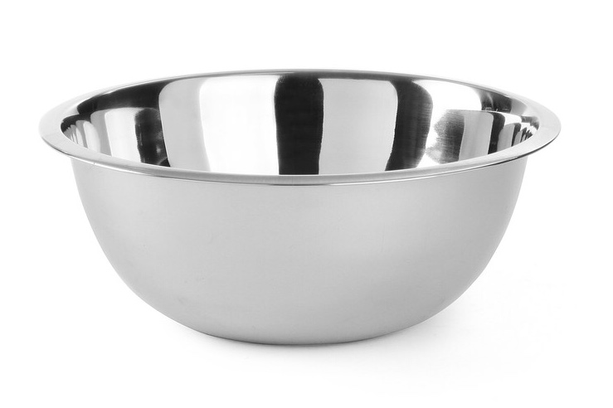

Slide 5
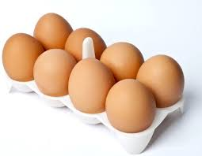
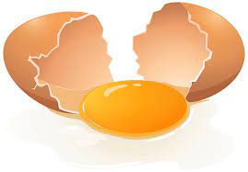
Сьогодні
02.10.2024
Встав такі цифри, щоб утворились істинні рівності.

Slide 6
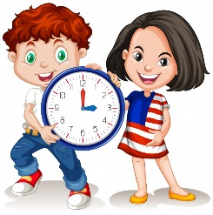
Сьогодні
02.10.2024
У яких одиницях вимірюється кожна величина?
З'єднай лінією відповідні пари смужок.
Довжина
1 кг
Маса
1 см, 1дм, 1 м
Місткість
1 година, 1 доба, 1 тиждень
Час
1 л

Slide 7
1 дм=
10 см
1 м=
10 дм=
100 см
40 см= дм
2м= дм= см
5 дм= см
65см= дм см
5дм 45см
80см= дм
10дм 1м
70дм= м

Slide 8
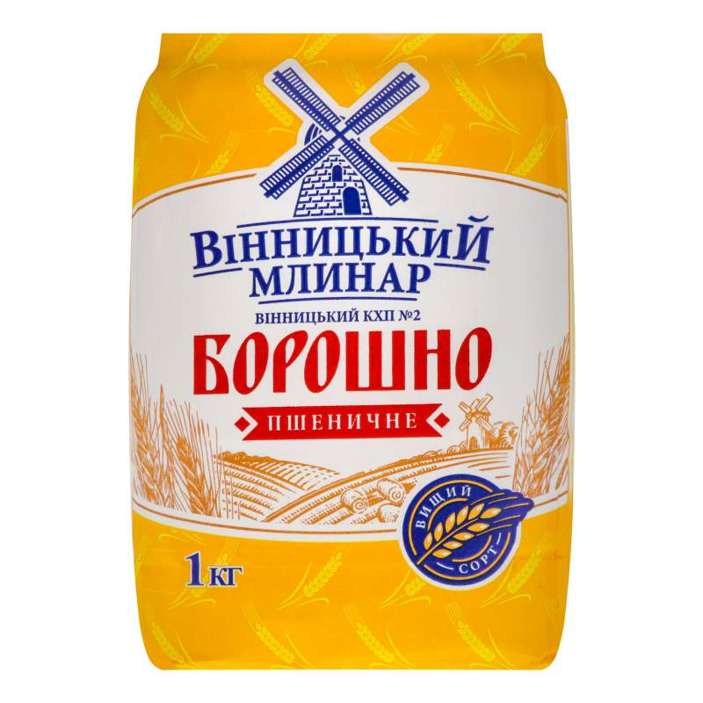

Slide 9
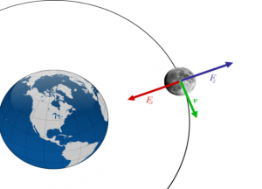
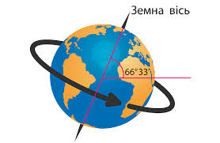
1 доба=
24 год
1 місяць=
31(30) діб, 28(29)
1 рік=
365(366)діб
1 хв=
60 с
1 год=
60хв

Slide 10
Сьогодні
02.10.2024
3. Заповни таблицю, визначивши відповідні дні тижня.
Учора | Сьогодні | Завтра | Післязавтра
Четвер
 | Вівторок
 |  | П'ятниця
 |  |  | Понеділок
П'ятниця
Субота
Неділя
Понеділок
Середа
Четвер
Середа
Четвер
Субота
П'ятниця
Субота
Неділя
Зошит.
Сторінка34

Slide 11
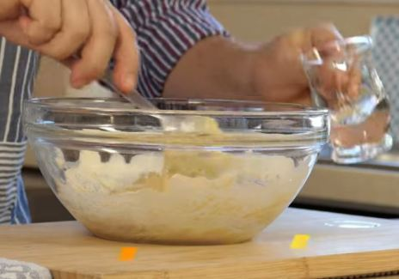
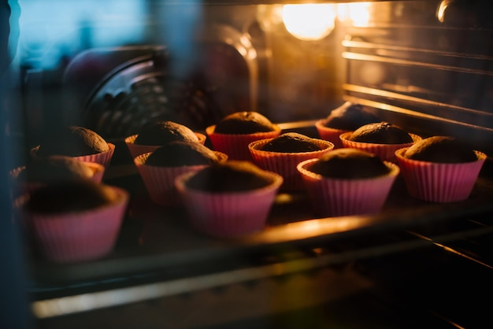

Slide 12
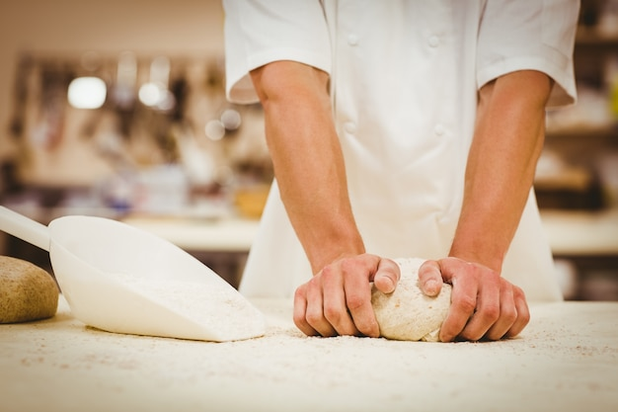
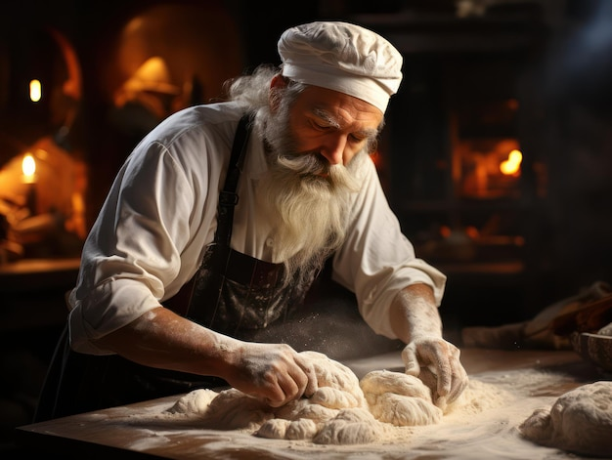
Зранку на заміс тіста пекар витратив 24хв.
А ввечері на 7 хв більше.
Скільки хв пекар місив тісто ввечері?
24 хв
?, на 7хв>

Slide 13
Задача
Р.- 24хв
В.-?хв, на 7 хв>
Р.
24+7=31(хв)
В: 31 хв ввечері.

